Slide 1
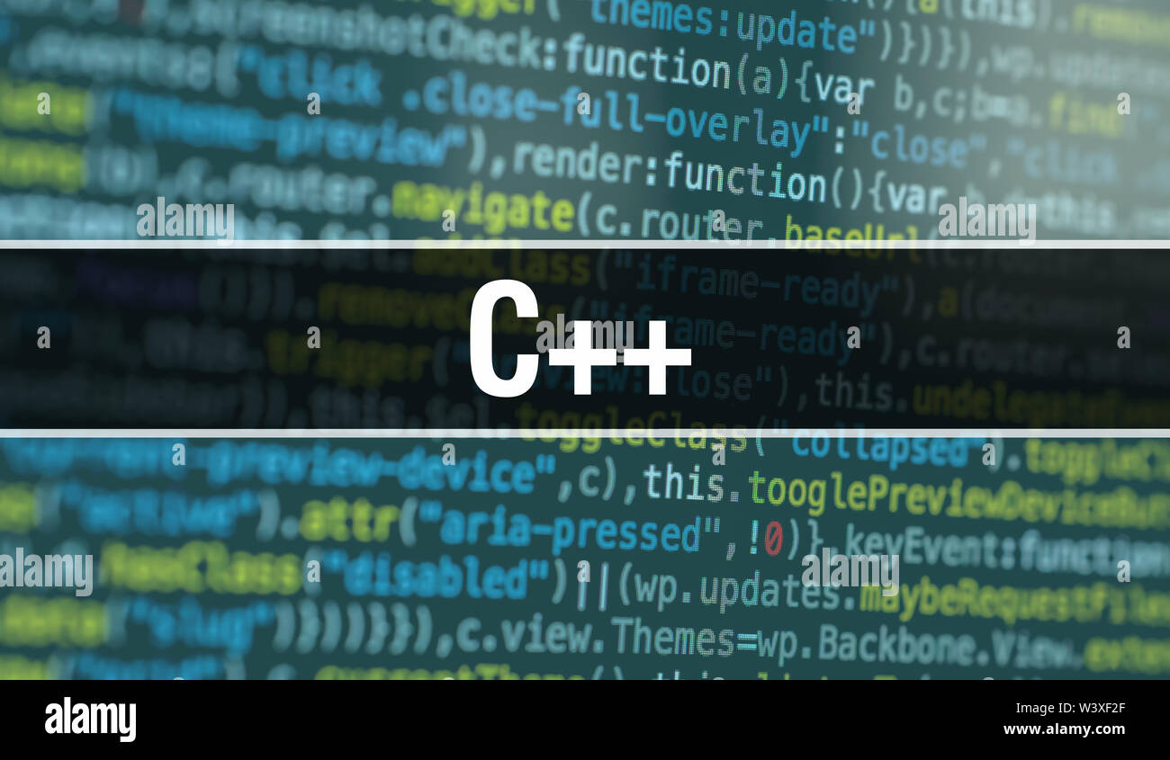



Système Simple de Gestion des Étudiants
Un Projet C++ Accessible aux Débutants
Présenté par : Moulay El Hassene, Ezouhe Hamze et Mohammed Dah Said
Tableaux • Structures • Gestion de Fichiers • Fonctions

Slide 2




Qu'est-ce que ce projet ?
Un système de gestion des étudiants accessible aux débutants développé en C++ pour démontrer les concepts de programmation fondamentaux.
Approche Simple
Concepts Fondamentaux
Mise en œuvre simple et facile à comprendre
Maîtrise des tableaux, structures, gestion de fichiers et fonctions
Application Pratique
Rapide et Efficace
Opérations CRUD réelles sur les données des étudiants
Léger, compilation et exécution rapides

Slide 3






Fonctionnalités Principales
Ajouter un Étudiant
Voir Tous
Rechercher
Créer de nouveaux enregistrements d'étudiants avec ID, Nom, Âge, Spécialité et GPA
Afficher tous les étudiants actuellement stockés dans la base de données
Trouver des étudiants par nom rapidement et efficacement
Modifier
Supprimer
Sauvegarde Automatique
Mettre à jour les informations des étudiants existantes avec facilité
Supprimer des étudiants du système lorsqu'ils ne sont plus nécessaires
Données automatiquement sauvegardées après chaque changement

Slide 4
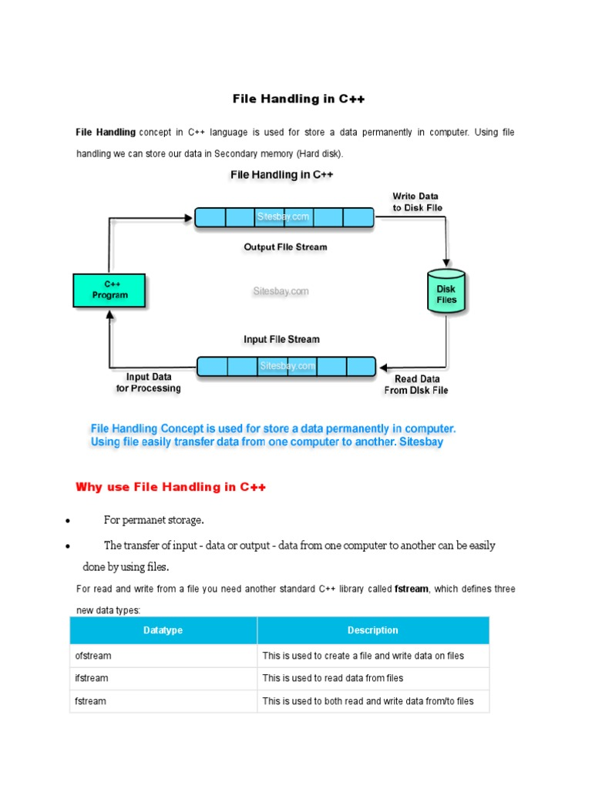




Concepts de Programmation Démontrés
Tableaux
Stockage efficace de plusieurs enregistrements d'étudiants
Structures
Définir des types de données personnalisés pour les étudiants
Gestion de Fichiers
Stockage persistant des données avec students.txt
Fonctions
Organisation modulaire et réutilisabilité du code

Slide 5



Comment Compiler et Exécuter
OPTION 1
OPTION 2
Recommandé
Compilation Manuelle
Double-cliquez:
Terminal:
compile.bat
g++ -o StudentManagement.exe main.cpp
Compile automatiquement le code en un seul clic. Idéal pour une configuration rapide et facile.
Utilisez l'invite de commande ou PowerShell dans le répertoire du projet.
EXÉCUTER
StudentManagement.exe
Ou simplement double-cliquez sur le fichier .exe dans l'Explorateur de fichiers

Slide 6




Structure du Projet
main.cpp
students.txt
Le code source complet de l'application contenant toutes les fonctions et logiques.
Fichier de données où les enregistrements des étudiants sont stockés. Créé automatiquement lors de la première exécution.
compile.bat
PRESENTATION.md
Script pour simplifier la compilation. Double-cliquez pour construire l'exécutable.
Documentation et présentation décrivant les fonctionnalités et structure du projet.

Slide 7
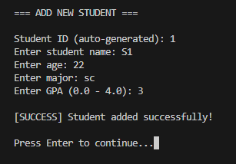




Ajouter un Nouvel Étudiant
Formulaire Interactif
Processus d'entrée guidé avec des invites claires
ID Généré Automatiquement
ID unique attribué automatiquement
Informations sur l'Étudiant
Nom, Âge, Spécialité, GPA
Confirmation de Succès
Rétroaction instantanée à la fin
Sauvegarde Automatique
Données sauvegardées immédiatement dans students.txt

Slide 8
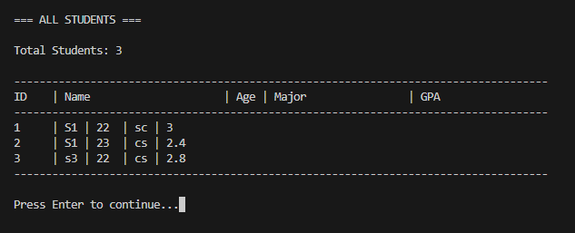




Voir Tous les Étudiants
Affichage Tabulaire
Vue claire et organisée de tous les enregistrements d'étudiants
Colonnes Multiples
ID, Nom, Âge, Spécialité, GPA
Ordre Trié
Étudiants listés par séquence d'ID
Aperçu Rapide
Résumé des étudiants en un coup d'œil
Appuyez sur Entrée pour Continuer
Contrôle de navigation simple

Slide 9
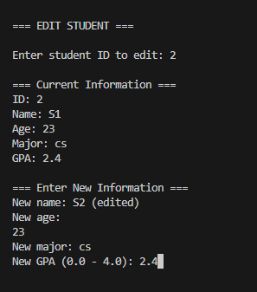



Modifier les Informations de l'Étudiant
Avant et Après
Comparaison claire des données actuelles et nouvelles
Sélectionner par ID
Cibler un étudiant spécifique à modifier
Affichage des Informations Actuelles
Voir les données existantes avant modifications
Saisie des Nouvelles Informations
Entrer les valeurs mises à jour
Exemple: Nom changé de S1 à S2 (modifié)

Slide 10







Conclusion et Améliorations Futures
Réalisations du Projet
Améliorations Futures
Implémentation C++ accessible aux débutants
Fonctionnalités OOP
Classes, héritage, polymorphisme
Démonstration des concepts de programmation fondamentaux
Interface Graphique
Interface utilisateur graphique moderne
Opérations CRUD entièrement fonctionnelles
Intégration de Base de Données
Support de base de données SQL ou NoSQL
Stockage persistant des données avec sauvegarde automatique
Recherche Avancée
Filtrage et tri multi-champs

